Slide 1
Способы борьбы с зимней скользкостью
ФГБОУ ВО Пермский ГАТУ имени Академика Д.Н.Прянишникова

Slide 2
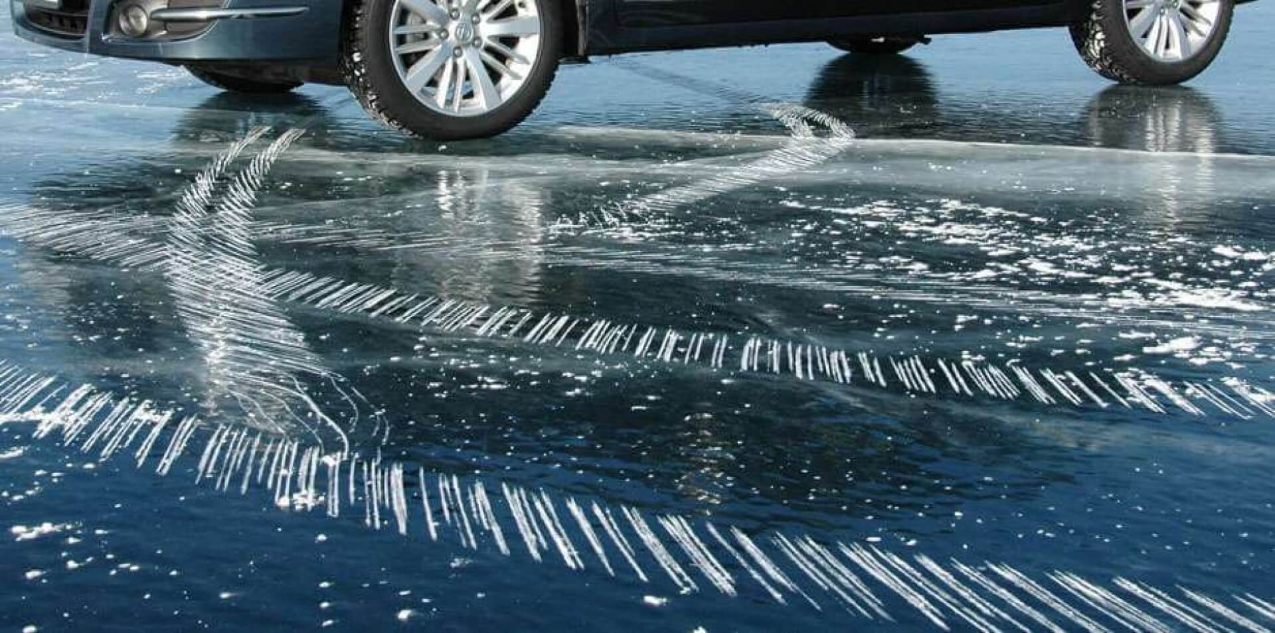
Актуальность проекта
Скользкость на дорогах и её последствия
В Российской Федерации вопрос зимнего содержания автомобильных дорог является актуальным в связи с особенностями климата. Пренебрежение этим вопросом может привести к дополнительным расходам бюджетных средств. Каждый зимний период в России обходится государству в миллиарды рублей из-за увеличения количества дорожно-транспортных происшествий и травматизма.
В связи с этим мы решили изучить варианты применения
метода Тойгера Ваа, который позволяет эффективно бо-
роться со скользкостью в зимнее время и имеет ряд
преимуществ по сравнению с традиционными методами.

Slide 3
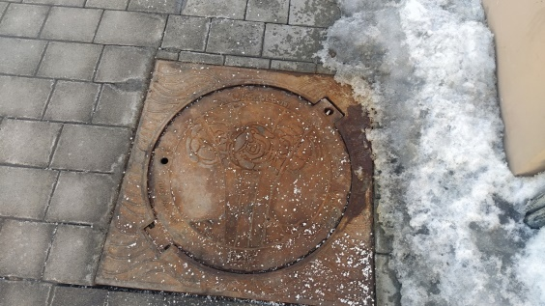
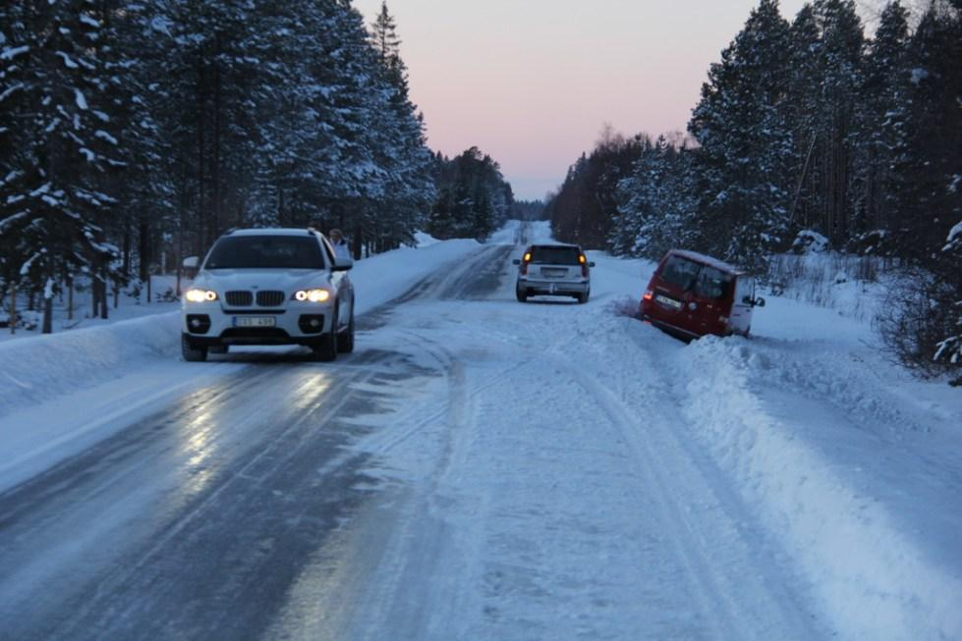
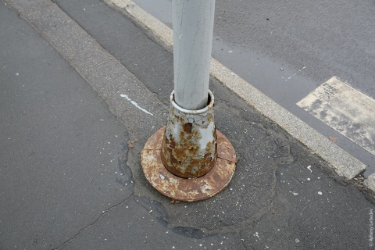
Проблема
Проблема клиента
Недостатки классических методов
В России ежегодно в зимний период возникает серьёзная проблема в виде образований снежных накатов, рыхлых снежных отложений, стекловидного льда и прочих видов зимних скользкости на автомобильных дорогах, которые зачастую могут привести к ДТП или к «гололёдному» травматизму из-за которого наша страна приблизительно теряет 30 млрд рублей в год.
В Российской Федерации зачастую используются комбинированные и химические методы борьбы со скользкостью. Однако эти методы имеют ряд серьёзных недостатков, таких как негативное воздействие на окружающую среду, коррозия металлических элементов кузова автомобилей и дорожных конструкций, а также загрязнение проезжей части.
Метод Тойгера Ваа имеет ряд преимуществ перед классическими способами, а так же при его реализации образуется защитное покрытие из оледенелого снега и абразивного материала, которое защищает слой износа асфальтобетона от негативного воздействия шипов колёс автомобилей.

Slide 4
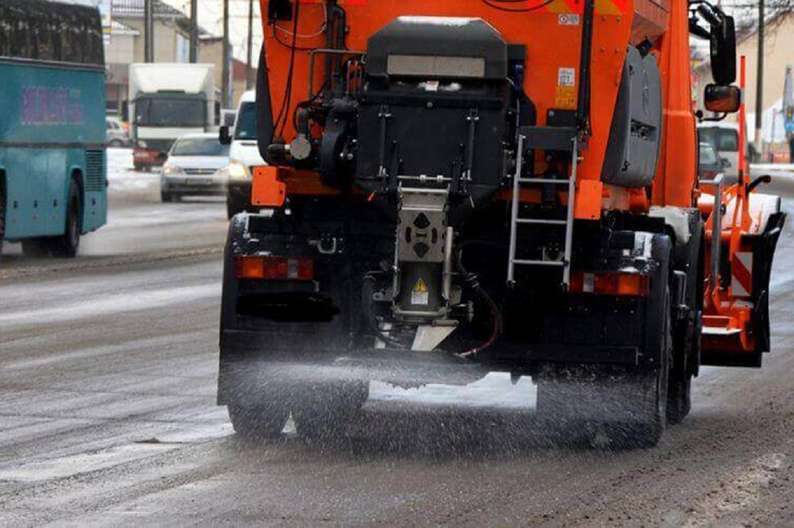
Решение
Преимущества метода Тойгера Ваа
Предлагаемый нами метод может существенно повысить коэффициент сцепления колес транспортных средств на длительный срок. Его химическая нейтральность позволит избежать частых замен ржавых металлических конструкций, что положительно скажется на бюджете страны, а также на семейных сбережениях россиян, поскольку позволит избежать дорогостоящего ремонта кузовов автомобилей, подверженных коррозии.
Кроме того, метод является защитным для дорожного
покрытия, поскольку основной причиной быстрого износа
верхнего слоя асфальтобетонного покрытия в России
является длительное использование шипованных колес в
течение года. Борьба с гололедом предлагаемым способом
позволит исключить негативное воздействие этого
фактора.

Slide 5
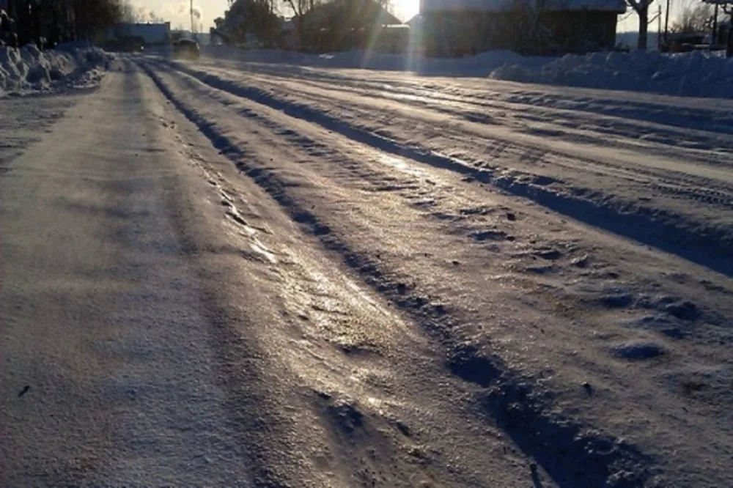
Рынок
Мы предлагаем использовать метод Тойгера Ваа на дорогах общего пользования муниципального и местного значения. Это связано с тем, что организации, ответственные за содержание данных дорог, часто сталкиваются с нехваткой средств и ресурсов для поддержания высокого уровня обслуживания.
Наш метод не требует большого количества техники и дорогостоящих материалов, а также обеспечивает защиту дорожного покрытия. Это делает его удобным и универсальным решением для небольших районов с ограниченными бюджетами.

Slide 6
Бизнес-модель
Заинтересованные лица:
Дорожные службы, поскольку применение нашей методики может повысить безопасность движения на обслуживаемых ими дорогах.
Ключевые ресурсы:
Лабораторное оборудование для проведения испытаний (на базе Пермского ГАТУ).
Образцы фрикционных материалов (песок, ПГС, щебёночная мелочь, асфальтогранулят).
Ключевые виды деятельности:
Подготовка образцов фрикционных материалов.
Проведение испытаний на определение коэффициента сцепления.
Анализ результатов и подготовка отчётов.
Ключевые партнёры:
Научные организации, специализирующиеся на проблемах дорожного строительства и безопасности движения.
Дорожные службы, заинтересованные в обеспечении безопасности на дорогах.
Структура издержек:
Затраты на приобретение образцов фрикционных материалов.
Расходы на проведение испытаний и анализ результатов.
Источники доходов:
Гранты от научных фондов и организаций.
Платное предоставление отчётов и консультаций дорожным службам.

Slide 7
Текущие результаты
В настоящее время мы планируем провести исследование зависимости коэффициента сцепления от применяемого фрикционного материала в условиях зимнего периода и наличия снежных отложений на базе лаборатории Пермского ГАТУ. Результаты исследования будут представлены в виде научной статьи. Для проведения исследования нам потребуется приобрести следующие материалы:
Песок;
ПГС;
Щебёночная мелочь;
Асфальтогранулят.
В дальнейшем мы планируем предложить компаниям, осуществляющим организацию зимнего содержания дорог, наилучший вариант рационального применения метода Тойгера Ваа в условиях малых муниципальных образований Российской Федерации.

Slide 8


Команда
Якимов Николай
Шарлаимов Андрей
Крюкова Ольга
Студент группы Сб-21
Студент группы Сб-22
Научный руководитель, ассистент

Slide 9
Планы развития
На основе проведённого исследования мы планируем разработать рекомендации по выбору оптимальных материалов для борьбы с зимней скользкостью с учётом климатических условий и особенностей дорожного покрытия. Рекомендации будут основаны на полученных данных о зависимости улучшения коэффициента сцепления колёс автомобиля со скользкой поверхностью, свойствах и характеристиках предлагаемых материалов а так же их эффективности.
Также мы планируем провести дополнительные исследования для сравнения эффективности различных методов применения предлагаемых материалов. Это позволит определить оптимальные условия и методы использования материалов для достижения наилучших результатов.
В дальнейшем мы планируем разработать рекомендации по внедрению предлагаемых материалов в практику борьбы с зимней скользкостью. Рекомендации будут включать в себя описание оптимальных условий применения, методы контроля качества и эффективности, а также меры по обеспечению безопасности и снижению негативного воздействия на окружающую среду.

Slide 10
Контакты
Телефон
email
+7 (922) 350-51-12
DerivatDeliriya@yandex.ru

